Slide 1
Tecnologia de Fabricação de Biocombustíveis II
Capítulo 1 – Óleos Vegetais, composição química

Slide 2
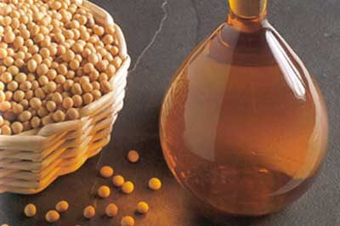
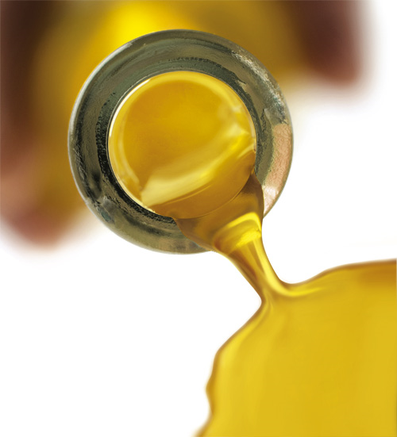
Óleos Vegetais
Definição
  O óleo vegetal é uma gordura extraída de plantas, constituída principalmente de triacilgliceróis (> 95%) e pequenas quantidades de mono e diacilgliceróis.

Slide 3
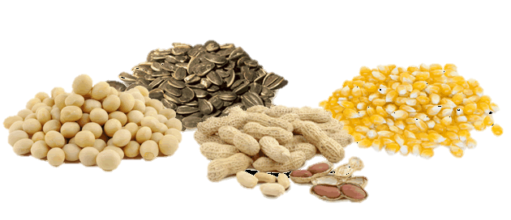
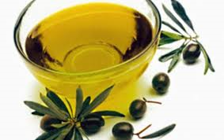
Óleos Vegetais
Definição
  Apesar de, em princípio, outras partes da planta poderem ser utilizadas na extração de óleo, na prática este é extraído na sua maioria (quase exclusivamente) das sementes.
  Normalmente, os óleos oriundos de frutos, como os da azeitona ou dendê, são denominados azeites.

Slide 4
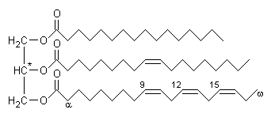
Óleos Vegetais
Definição
  Os óleos e gorduras são substâncias insolúveis em água (hidrofóbicas), de origem animal ou vegetal, formados predominantemente por ésteres de triacilgliceróis, produtos resultantes da esterificação entre o glicerol e ácidos graxos.

Slide 5
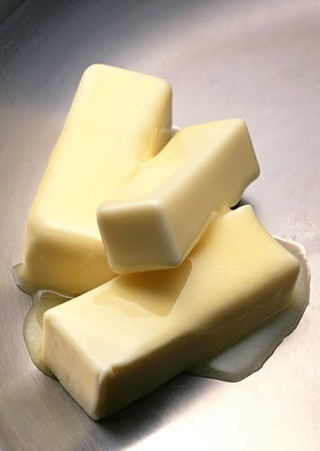
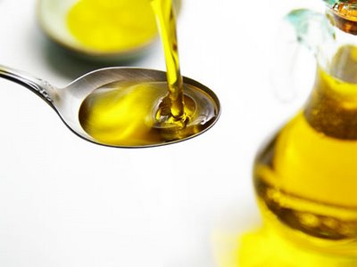
Óleos Vegetais
Definição
  Os triacilgliceróis são compostos insolúveis em água e a temperatura ambiente, possuem uma consistência de líquido para sólido.
  Quando estão sob forma sólida são chamados de gorduras e quando estão sob forma líquida são chamados de óleos.

Slide 6
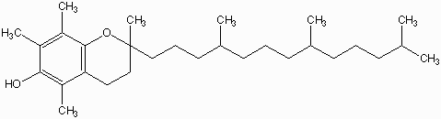
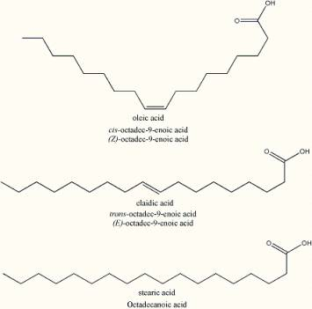
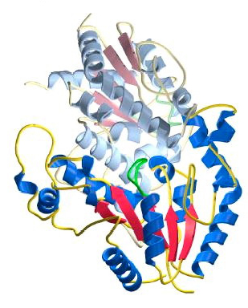
Óleos Vegetais
Definição
  Além de triacilgliceróis, os óleos contêm vários componentes em menor proporção, como mono e diglicerídeos (importantes como emulsionantes); ácidos graxos livres; tocoferol (importante antioxidante); proteínas, esteróis e vitaminas.

Slide 7
Composição dos óleos e gorduras
Glicerídeos
  São definidos como produtos da esterificação de uma molécula de glicerol com até três moléculas de ácidos graxos.
  Os ácidos graxos são ácidos carboxílicos de cadeia longa, livres ou esterificados, constituindo os óleos e gorduras.
  Quando saturados possuem apenas ligações simples entre os carbonos e possuem pouca reatividade química.
  Já os ácidos graxos insaturados, contêm uma ou mais ligações duplas no seu esqueleto carbônico; são mais reativos e mais suscetíveis a termo-oxidação.

Slide 8
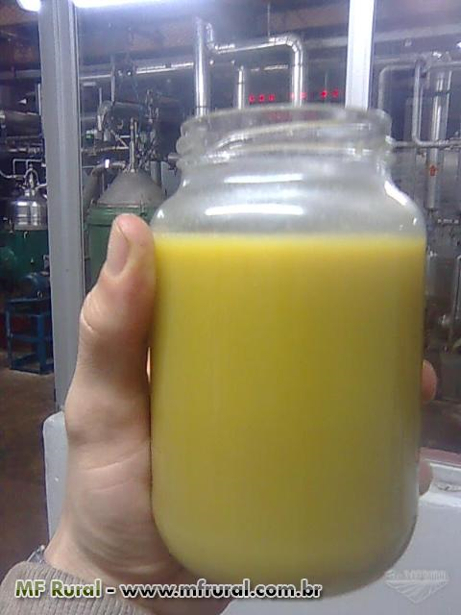
Composição dos óleos e gorduras
Não glicerídeos
  Em todos os óleos e gorduras, encontramos pequenas quantidades de componentes não-glicerídeos.
  Os óleos vegetais brutos possuem menos de 5% e os óleos refinados menos de 2%.

Slide 9
Composição dos óleos e gorduras
Não glicerídeos
  No refino, alguns desses componentes são removidos completamente, outros parcialmente. Aqueles que ainda permanecem no óleo refinado, ainda que em traços, podem afetar as características dos óleos devido a alguma propriedade peculiar, como apresentar ação pró ou antioxidante, ser fortemente odorífero, ter sabor acentuado ou ser altamente colorido.
  Alguns exemplos de grupos não-glicerídeos são os fosfatídeos (lecitinas, cefalinas, fosfatidil inositol); esteróis (estigmasterol); ceras (palmitato de cetila); hidrocarbonetos insolúveis (esqualeno); carotenóides; clorofila; tocoferóis (vitamina E); lactonas e metilcetonas.

Slide 10
Ácidos graxos
Nomenclatura
  Estes compostos são constituídos por átomos de carbono e hidrogênio (cadeia hidrocarbonada) e um grupo carboxila.
  Quando estes ácidos graxos possuem apenas ligações simples entre os carbonos da cadeia hidrocarbonada, são denominados de ácidos graxos saturados, ocorrendo uma ou mais duplas ligações serão denominados de insaturados (monoinsaturados ou polinsaturados, respectivamente).

Slide 11
Ácidos graxos
Nomenclatura
  As diferenças entre os ácidos graxos podem ser devido ao comprimento da cadeia, pelo número e posição de duplas ligações na cadeia hidrocarbonada e pela configuração (cis ou trans).
  Na forma de ácidos graxos livres, ocorrem em quantidades pequenas como componentes naturais dos óleos e gorduras. Na forma associada formando glicerídeos e não glicerídeos chegam a representar até 96% do peso total dessas moléculas.

Slide 12
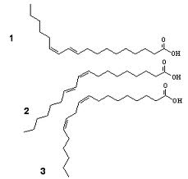
Ácidos graxos
Tipos
  Ácido linoléico (C18:2): É um ácido graxo essencial, por não ser sintetizado pelos mamíferos. Os óleos vegetais são fontes ricas deste ácido graxo.

Slide 13
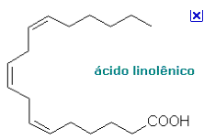
Ácidos graxos
Tipos
  Ácido linolênico (C18:3): Possui propriedades “secantes”, tornando óleos com teores acima de 35% de ácido linolênico impróprio para fins alimentícios. O óleo de soja possui cerca de 10%. O óleo de linhaça por possuir cerca de 50% é utilizado na formulação de tintas.

Slide 14
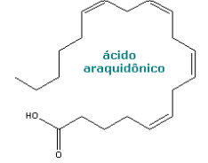
Ácidos graxos
Tipos
  Ácido araquidônico (C20:4): Ocorre principalmente em fontes de origem animal, em níveis próximos a 1%. É importante por se assemelhar ao ácido linoléico, considerado essencial. Gorduras de animais marinhos apresentam teores significativos de ácidos graxos polinsaturados (C20 – C24), contendo 3 – 6 duplas ligações.

Slide 15
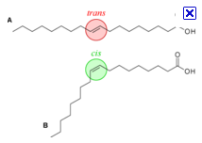
Ácidos graxos
Tipos
  Ácido oleico (C18:1): O ácido graxo oléico é encontrado praticamente em todos os óleos e gorduras, sendo componente dominante no óleo de oliva, alcançando níveis de até 75%. Em gordura animal o seu teor é superior a 40%.

Slide 16
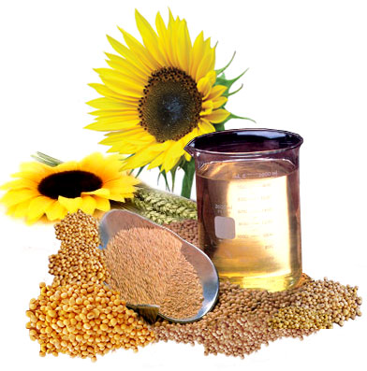
Oleaginosas
Conceito
  São plantas vegetais que possuem óleos e gorduras que podem ser extraídos através de processos adequados.
  Além dos óleos de origem vegetal (oleaginosas), existem os óleos de origem animal e microbiana.

Slide 17
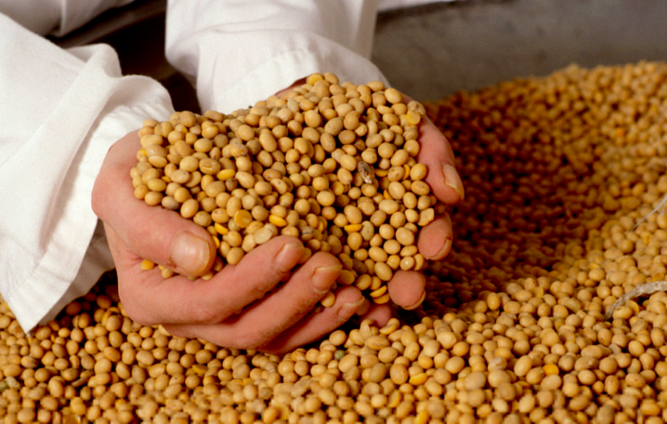
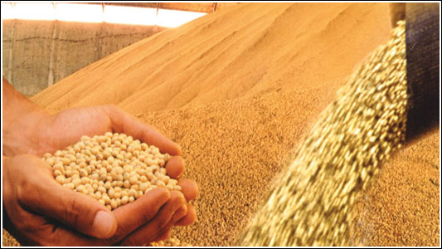
Oleaginosas
Óleo de soja
  A soja (Glycine Max) é originária da China e do Japão e conhecida há mais de cinco mil anos. Foi introduzida na Europa no século XVIII.
  No Brasil sua introdução data do final do século XIX, no estado da Bahia.
  A soja e seus subprodutos também têm enorme importância para a balança comercial brasileira. (Proteína + óleo)

Slide 18
Oleaginosas
Óleo de soja
  O Óleo de Soja é o mais consumido mundialmente e seu concorrente direto é o óleo de palma.
  No Brasil temos vários incentivos para a produção e comercialização do Óleo de Soja que pode ser produzido nas seguintes qualidades: bruto, refinado comestível, refinado industrial, lecitina.
  O Óleo de Soja Refinado apresenta-se como um óleo de cor levemente amarelado, límpido com odor e sabor suave característico.

Slide 19
Oleaginosas
Óleo de algodão
  Especificações Técnica
ÍNDICES | UNIDADES | VALORES DE REFERÊNCIA
Peso Específico (25ºC) | g/cm³ | 0,916 - 0,922
Índice de Refração (25ºC) | - | 1,465 - 1,475
Índice de Iodo | g I₂ / 100g | 120 - 141
Índice de Saponificação | mg KOH/g | 180 - 200
Matéria Insaponificável | % | < 1,0%
Acidez, óleo refinado | g ácido oleico/100g | < 0,3
Acidez, óleo bruto | g ácido oleico/100g | < 2,0
Índice de Peróxido | m/kg | < 10,0

Slide 20
Oleaginosas
Óleo de soja
  Especificações Técnica
ÁCIDOS GRAXOS | ESTRUTURA | VALORES DE REFERÊNCIA (%)
- | C<14 | < 0,1
Ácido Mirístico | C14:0 | < 0,5
Ácido Palmítico | C16:0 | 7,0 - 14,0
Ácido Palmitoleico | C16:1 | < 0,5
Ácido Esteárico | C18:0 | 1,4 - 5,5
Ácido Oleico | C18:1 | 19,0 - 30,0
Ácido Linoleico | C18:2 | 44,0 - 62,0
Ácido Linolênico | C18:3 | 4,0 - 11,0
Ácido Araquídico | C20:0 | < 1,0
Ácido Eicosenoico | C20:1 | < 1,0
Ácido Behênico | C22:0 | < 0,5

Slide 21
Oleaginosas
Óleo de soja
  Vantagens do uso em grande escala para combustível
    Rápido retorno do investimento.
    Produz também o farelo, que vale mais que o óleo.
    Cadeia produtiva bem estruturada: antes/depois.
    Muito apoio da pesquisa e tradição de cultivo.
    Fácil de vender e bons preços.
    Único óleo com produção em escala.
    Óleo bom p/ consumo humano e p/ biodiesel.
    Permite armazenar e esperar processamento.

Slide 22
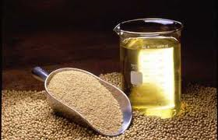
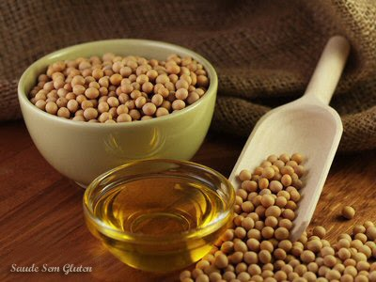
Oleaginosas
Óleo de soja
  Desvantagens
    Baixo teor óleo (18/20%)
    Alto índice de iodo = compromete a qualidade do biodiesel.

Slide 23
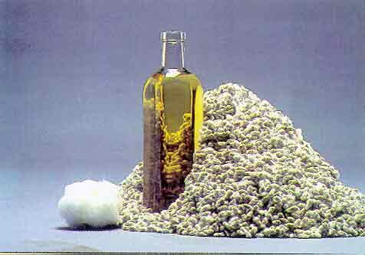
Oleaginosas
Óleo de algodão
  É extraído da semente do algodão (Gossypium herbaceum), que também é conhecida como caroço do algodão. É um subproduto na produção de fibra.
  A utilização do caroço de algodão na produção de óleo alimentício só foi possível depois que se conseguiu sua desodorização.

Slide 24
Oleaginosas
Óleo de algodão
  O óleo de caroço de algodão tem um leve sabor de castanha, geralmente é límpido de cor dourada claro ao amarelo avermelhado, como os demais óleos seu grau da cor depende do grau de refinamento. O óleo é rico em tocoferol, um antioxidante natural o qual possui variados graus de vitamina E.
  É o óleo vegetal comestível mais antigo produzido industrialmente no Brasil.
  Por sua composição química, tem importante uso na produção de gorduras compostas.

Slide 25
Oleaginosas
Óleo de algodão
  Especificações Técnica
ÍNDICES | UNIDADES | VALORES DE REFERÊNCIA
Peso Específico (25ºC) | g / cm³ | 0,915 - 0,923
Índice de Refração (40ºC) | - | 1,458 - 1,466
Índice de Iodo | g I₂ / 100g | 99 - 119
Índice de Saponificação | mg KOH / g | 189 - 198
Matéria Insaponificável | % | < 1,5
Acidez, óleo refinado | g ácido oleico / 100g | < 0,3
Índice de Peróxido | m / kg | < 10,0

Slide 26
Oleaginosas
Óleo de algodão
  Especificações Técnica
ÁCIDOS GRAXOS | ESTRUTURA | VALORES DE REFERÊNCIA (%)
- | C<14 | < 0,1
Ácido Mirístico | C14:0 | 0,4 - 2,0
Ácido Palmítico | C16:0 | 17,0 - 31,0
Ácido Palmitoleico | C16:1 | 0,5 - 2,0
Ácido Esteárico | C18:0 | 1,0 - 4,0
Ácido Oleico | C18:1 | 13,0 - 44,0
Ácido Linoleico | C18:2 | 33,0 - 59,0
Ácido Linolênico | C18:3 | 0,1 - 2,1
Ácido Araquídico | C20:0 | < 0,7
Ácido Eicosenoico | C20:1 | < 0,5
Ácido Behênico | C22:0 | < 0,5
Ácido Erúcico | C22:1 | < 0,5
Ácido Lignocérico | C24:0 | < 0,5

Slide 27
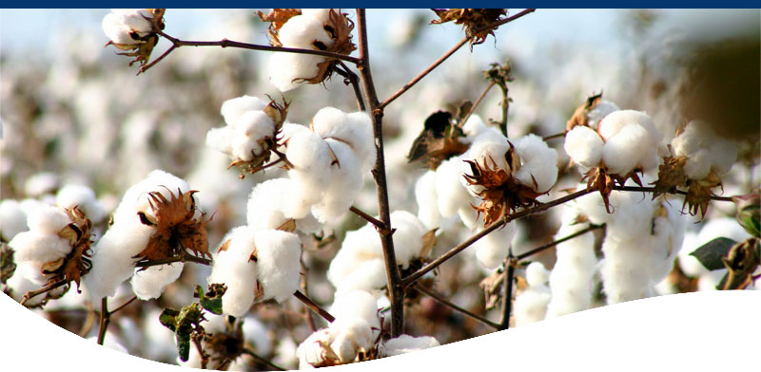
Oleaginosas
Óleo de algodão
  Vantagens do uso em grande escala para combustível
    O conjunto da obra: fibra + óleo + torta.
    Fibra é o carro chefe; óleo é marginal.
    Cadeia produtiva bem estruturada.
    Domínio tecnológico completo.
    Pesquisa satisfatória.

Slide 28
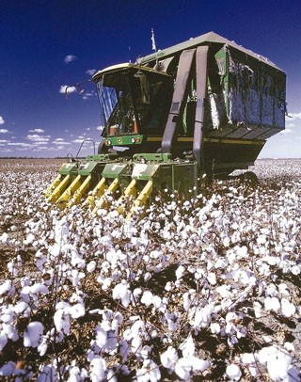
Oleaginosas
Óleo de algodão
  Desvantagens
    Baixo teor do óleo (15 – 18%).
    Produção óleo limitado pelo mercado fibra.
    Mercado instável e competitivo: subsídios nos EUA e mão obra escrava na China.
    Alto custo produção.

Slide 29

Oleaginosas
Óleo de Girassol
  O girassol (Helianthus annuus) é originário da América, entre o México e o Peru, e atualmente os principais produtores mundiais são a Rússia, Argentina, Estados Unidos e China.
  Esta semente tem um rendimento médio de 47% de um óleo límpido, de cor amarelo dourado claro, com odor e sabor suave característico.

Slide 30
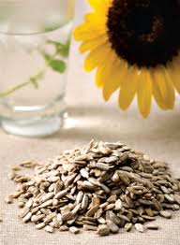
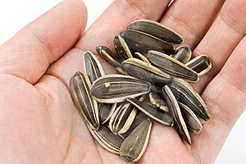
Oleaginosas
Óleo de Girassol
  Devido ao alto índice de ácido linoléico e de tocoferóis (vitamina E), o Óleo de Girassol vem sendo indicado em dietas para redução do colesterol, por sua baixa quantidade de ácidos graxos saturados.

Slide 31
Oleaginosas
Óleo de girassol
  Especificações Técnica
ÍNDICES | UNIDADES | VALORES DE REFERÊNCIA
Peso Específico (25ºC) | g/cm³ | 0,915 - 0,920
Índice de Refração (25ºC) | - | 1,467 - 1,469
Índice de Iodo | g I₂ / 100g | 110 - 143
Índice de Saponificação | mg KOH/g | 188 - 194
Matéria Insaponificável | % | < 1,5%
Acidez, óleo refinado | g ácido oleico/100g | < 0,3
Índice de Peróxido | m/kg | < 10,0

Slide 32
Oleaginosas
Óleo de girassol
  Especificações Técnica
ÁCIDOS GRAXOS | ESTRUTURA | VALORES DE REFERÊNCIA (%)
 | C<14 | < 0,4
Ácido Mirístico | C14:0 | < 0,5
Ácido Palmítico | C16:0 | 3,0 - 10,0
Ácido Palmitoleico | C16:1 | < 1,0
Ácido Esteárico | C18:0 | 1,0 - 10,0
Ácido Oleico (Ômega 9) | C18:1 | 14,0 - 35,0
Ácido Linoleico (Ômega 6) | C18:2 | 55,0 - 75,0
Ácido Linolênico (Ômega 3) | C18:3 | < 0,3
Ácido Araquídico | C20:0 | < 1,5
Ácido Eicosenoico | C20:1 | < 0,5
Ácido Behênico | C22:0 | < 1,0
Ácido Erúcico | C22:1 | < 0,5
Ácido Lignocérico | C24:0 | < 0,5
Ácido Nervônico | C24:1 | < 0,5

Slide 33

Oleaginosas
Óleo de girassol
  Vantagens do uso em grande escala para combustível
    Elevado teor de óleo (42-47%).
    Óleo excelente p/ biodiesel e consumo humano.
    Farelo protéico e feno de boa qualidade.
    Planta tolerante à seca e de ampla adaptação.
    Tolera bem o frio.
    Bom p/ safrinha em regiões de outono seco.
    Matéria prima para produção de mel.

Slide 34

Oleaginosas
Óleo de girassol
  Desvantagens
    Cadeia produtiva deficiente.
    Falta tecnologia e tem pouca pesquisa.
    Doenças no flor, na raiz e nas folhas.
    Dependentes de variedades Argentinas.
    Produtividade média é baixa: 1.300 kg/ha.
    Problema com pássaros em plantações isoladas.
    Gosta de solos férteis e sem acidez.

Slide 35
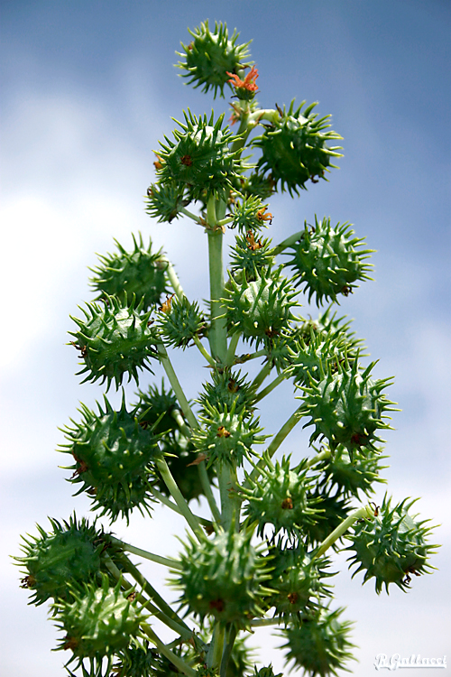
Oleaginosas
Óleo de Mamona
  A mamona (Ricinus communis) é conhecida desde a mais remota antiguidade.
  Sua origem não está muito bem definida sendo mencionada como asiática, africana e até mesmo americana.
  No Brasil a mamona é conhecida desde a era colonial.
  Atualmente os principais produtores são o Brasil, destacando-se a Bahia, e a Índia.

Slide 36
Oleaginosas
Óleo de Mamona
  Da industrialização da mamona obtemos dois produtos: o Óleo de Mamona, que é o produto principal, e a torta de mamona, que é o produto secundário utilizado principalmente como adubo.
  O rendimento da semente em óleo gira em torno de 44%.
  O Óleo de Mamona apresenta-se como um óleo límpido de cor amarelada e odor suave característico.
  O óleo de mamona apresenta alto valor no mercado farmacêutico e de cosméticos.

Slide 37
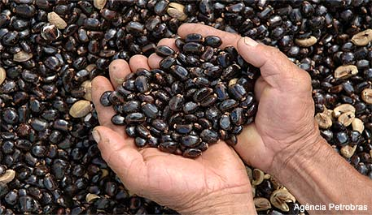
Oleaginosas
Óleo de mamona
  Especificações Técnica
ÍNDICES | UNIDADES | VALORES DE REFERÊNCIA
Peso Específico (25ºC) | g/cm³ | 0,945 - 0,965
Índice de Refração (25ºC) | - | 1,473 - 1,477
Índice de Iodo | g I₂ / 100g | 81 - 91
Índice de Saponificação | mg KOH/g | 176 - 187

Slide 38

Oleaginosas
Óleo de mamona
  Especificações Técnica
ÁCIDOS GRAXOS | ESTRUTURA | VALORES DE REFERÊNCIA (%)
Ácido Palmítico | C16:0 | 01 - 02
Ácido Esteárico | C18:0 | 0,9 - 02
Ácido Dihidroxiesteárico |  | 01
Ácido Oleico | C18:1 | 2,9 - 06
Ácido Linoleico | C18:2 | 03 - 05
Ácido Linolênico | C18:3 | 0 - 0,5
Ácido Behênico | C22:0 | 2,1
Ácido Ricinoleico |  | 88

Slide 39
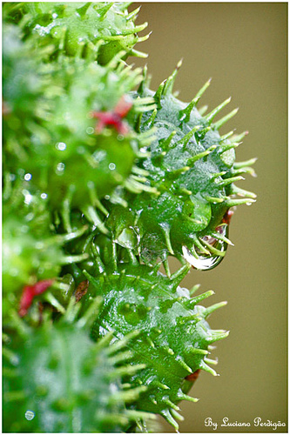
Oleaginosas
Óleo de mamona
  Vantagens do uso em grande escala para combustível
    Alto teor de óleo: 45 a 52%.
    Excelente lubrificante.
    Não congela em baixas temperaturas.
    Bom p/ agricultura familiar: mão de obra.
    Ampla adaptação: quase todo o país.
    Tolera seca: sistema radicular profundo.

Slide 40
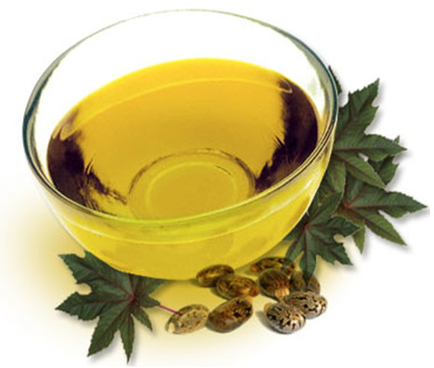
Oleaginosas
Óleo de mamona
  Desvantagens
    Custo produção alto (colheita manual).
    Maturação é desuniforme.
    Produtividade baixa (300 a 700/ha).
    Cadeia produtiva deficiente (mercado incerto).
    Não cobre bem o solo: erosão e mato.
    Retorno lento do investimento: 18 meses.

Slide 41
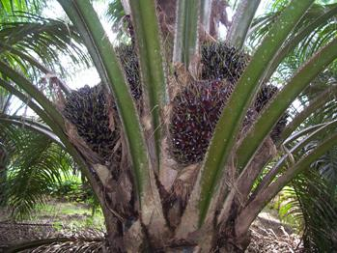
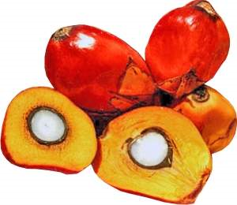
Oleaginosas
Azeite de dendê ou óleo de palma
  O dendezeiro é uma palmeira de origem Africana.
  Se espalhou por toda região tropical do planeta, tendo hoje como principais produtores Malásia e Indonésia.
  No Brasil destacam-se os estados do Pará, Bahia e Amapá.
  O Óleo de Dendê, também conhecido como Óleo de Palma Bruto, é extraído da polpa do fruto.

Slide 42
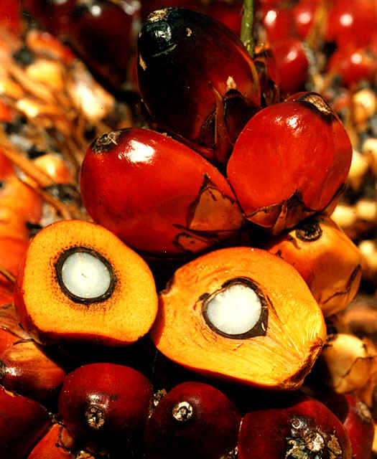
Oleaginosas
Azeite de dendê ou óleo de palma
  O Óleo de Dendê é um óleo de cor amarelo avermelhado e sabor adocicado.
  Sua coloração é uma característica determinada pelo alto teor de carotenóides, que tem alto interesse nutricional devido ao seu uso estar associado a substâncias anticancerígenas.
  O Óleo de Dendê é a fonte mais rica da natureza em carotenóides.

Slide 43
Oleaginosas
Azeite de Dendê
  Especificações Técnica
ÍNDICES | UNIDADES | VALORES DE REFERÊNCIA
Peso Específico (50ºC / 20ºC) | g/cm³ | 0,891 - 0,899
Índice de Refração (40ºC) | - | 1,454 - 1,456
Índice de Iodo | g I₂ / 100g | 50 - 60
Índice de Saponificação | mg KOH/g | 190 - 209
Matéria Insaponificável | % | < 1,2%
Acidez, óleo bruto | g ácido oleico/100g | < 5,0
Índice de Peróxido | m/kg | < 10,0
Ponto de Fusão | ºC | 33 - 40

Slide 44
Oleaginosas
Azeite de Dendê
  Especificações Técnica
ÁCIDOS GRAXOS | ESTRUTURA | VALORES DE REFERÊNCIA (%)
Ácido Láurico | C12:0 | < 0,4
Ácido Mirístico | C14:0 | 0,5 - 2,0
Ácido Palmítico | C16:0 | 35,0 - 47,0
Ácido Palmitoleico | C16:1 | < 0,6
Ácido Esteárico | C18:0 | 3,5 - 6,5
Ácido Oleico | C18:1 | 36,0 - 47,0
Ácido Linoleico | C18:2 | 6,5 - 15,0
Ácido Linolênico | C18:3 | < 0,5
Ácido Araquídico | C20:0 | < 1,0

Slide 45
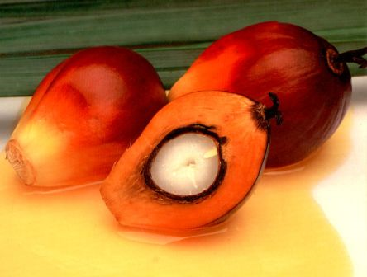
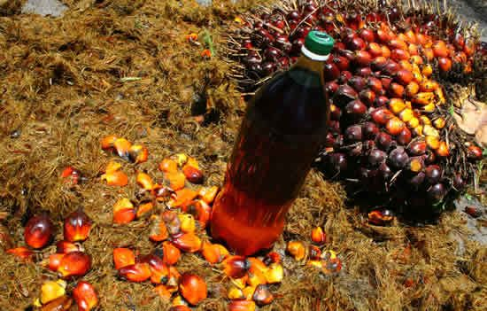
Oleaginosas
Azeite de dendê
  Vantagens do uso em grande escala para combustível
    A oleaginosa que mais produz óleo/ha: 4 a 6.000 kg. Pode chegar a 15.000kg/ha.
    Brasil: potencial 70 Mi ha. Pode usar áreas desmatadas e degradadas da Amazônia.
    Incentivos fiscais para biodiesel (Selo).
    Gera muitos empregos: colheita manual.
    Permite consorciação, principalmente frutas.

Slide 46
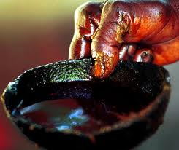
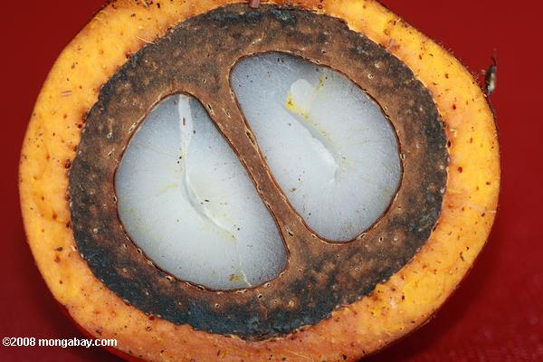
Oleaginosas
Azeite de dendê
  Desvantagens
    Alto custo de implantação e longa maturação.
    Usina e produção próximos: processar em 48 hs.
    Resíduo tem baixo valor comercial (carvão?).
    Mão de obra amazônica é ruim e rara.
    Colheita manual: alto custo de mão de obra.
    Sistema fundiário Amazônico: caótico.

